Slide 1
Опыт социального проекта по реабилитации онкологических пациентов на примере авторской методики клиники эстетической медицины Ольги Мороз «Стройное лицо»

Slide 2
Задачи проекта:
– повышение психологического комфорта и стабилизация ментального здоровья пациентов, положительная динамика в психологическом статусе за счет повышения самооценки и мотивации к жизни;
– создание методических материалов для врачей-онкологов.

Slide 3
ПРОГРАММА ДЛЯ ПАЦИЕНТОВ ОТ ВСЕРОССИЙСКОЙ ОНКОЛОГИЧЕСКОЙ АССОЦИАЦИИ
Данная программа клиники эстетической медицины направлена на реабилитацию пациентов в состоянии стойкой ремиссии после перенесенного онкологического заболевания.
Цели программы: формирование четкого контура овала лица, достижение естественного и гармоничного лифтинг-эффекта, уменьшение отечности мягких тканей лица, улучшение качества кожи, повышение эластичности сосудистой стенки и улучшение микроциркуляции в лимфатических сосудах.

Slide 4
Методика – уникальная авторская дренажная мезотерапия на основе растительных ингредиентов, обладающих лимфодренажным действием (гиалуроновая кислота, модифицированная витамином С и L-карнитином).
Преимущества методики:⁠
Лечебный и эстетический эффекты;
Появление результата на следующее утро после процедуры и его сохранение в течение нескольких лет;
Отсутствие реабилитационного периода.

Slide 5
Этапы программы
Консультация врача-косметолога, осмотр и подробный сбор анамнеза.
Непосредственно инъекционная процедура авторским методом клиники.
Надевание компрессионного эластичного бандажа с целью повышения активности действия введенных препаратов.
Реабилитационные мероприятия на следующий день (по показаниям): лимфодренажный массаж, микротоковая и фотодинамическая терапия, глубокое увлажнение кожи на аппарате Dermadrop.

Slide 6
Cуть авторского метода реабилитации онкологических пациентов
Мезотерапевтический подход;
Применение препаратов растительного происхождения;
Улучшение лимфооттока;
Повышение тонуса и эластичности сосудов;
Улучшение микроциркуляции в тканях;
Повышение уровня оксигенации тканей.

Slide 7
Эквивалентная стоимость программы
Процедура | Обычная стоимость | Стоимость для пациентов от Ассоциации онкобольных
Консультация ведущего специалиста | 5000 руб. | 0 руб.
Дренажная процедура «Стройное лицо» | 42900 руб. | 0 руб.
Микротоковая терапия (до 3-х раз, стоимость за 1 процедуру) | 2200 руб. | 0 руб.
Массаж + бандаж (до 3-х раз, стоимость за 1 процедуру) | 3000 руб. | 0 руб.
Фотодинамическая терапия на аппарате «Revixan» (до 3-х раз, стоимость за одну процедуру) | 9000 руб. | 0 руб.
Глубокое увлажнение кожи на аппарате Dermadrop | 7800 руб. | 0 руб.
ИТОГО | 69900 руб. | 0 руб.

Slide 8
Клинический пример
Пациентка N, 49 лет, обратилась с жалобами на: нависающие верхние веки, выраженную отечность в области нижней трети лица, нечеткость линии овала лица, появление «брылей» и «второго подбородка».
Результат после проведения авторской дренажной мезотерапии «Стройное лицо» и комплекса реабилитационных мероприятий:
- значительно уменьшилась отечность в области верхнего века, исчез эффект «усталого взгляда»;
- уменьшились в объеме малярные жировые пакеты и носощечные валики;
- линия овала лица стала более четкой;
- углы нижней челюсти стали более очерченными;
- второй подбородок уменьшился в объёме;
- значительно уменьшилась общая отечность, пастозность лица.

Slide 9
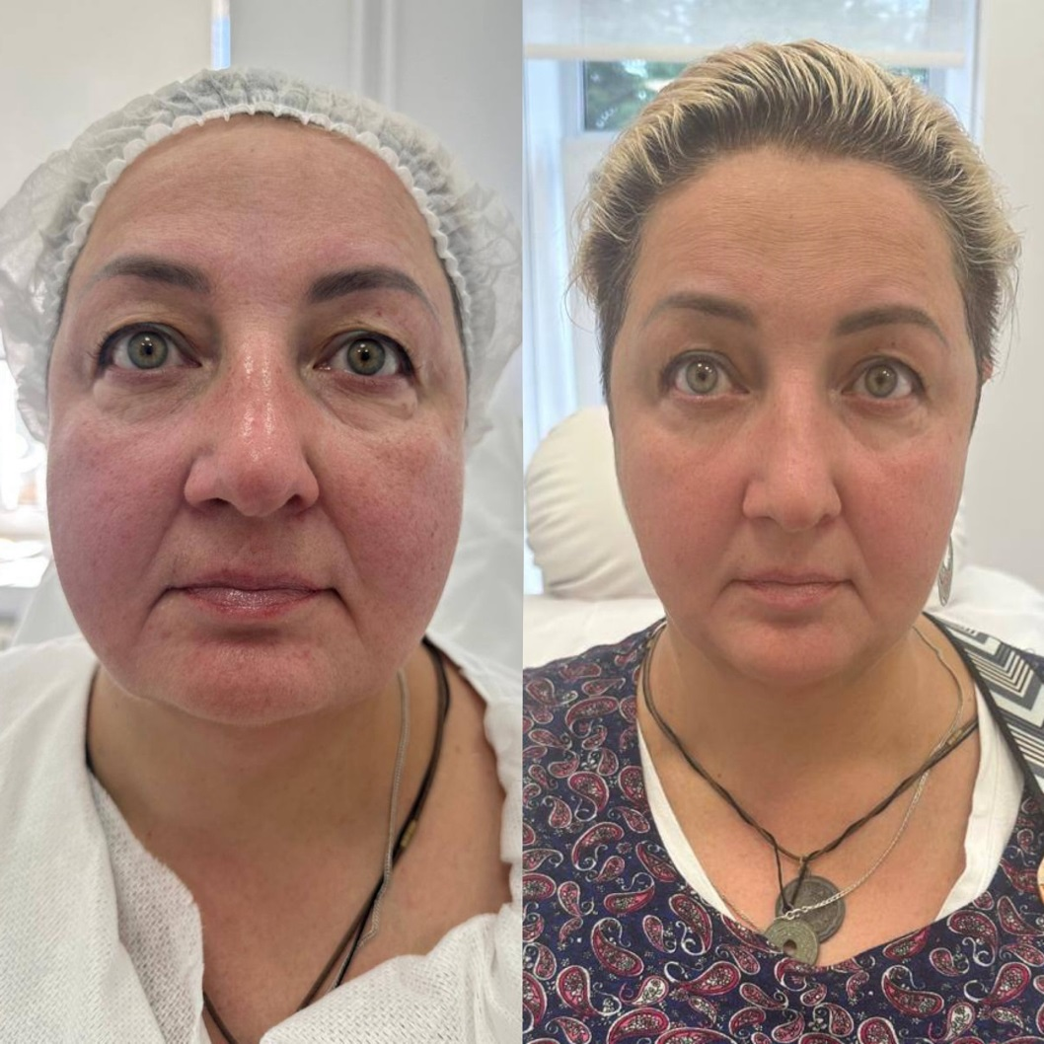
Пример клинического результата

Slide 10
Преимущества дренажной методики клиники для реабилитации онкологических пациентов:
Детоксикация для борьбы с последствиями химиотерапии;
Безопасность (использование гипоаллергенных препаратов растительного происхождения);
Минимальный период реабилитации;
Внешнее эстетическое преображение;
Быстрый эффект и долгосрочный результат.

Slide 11
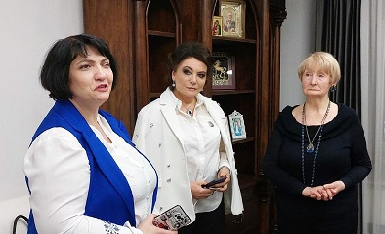
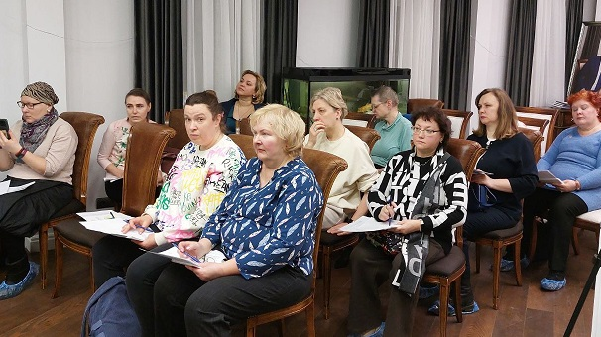
Клиника Ольги Мороз – партнер проекта Региональной общественной организации инвалидов «Здоровье человека»
Организация и проведение встреч с онкологическими пациентами:
Эстетическая реабилитация с врачом-косметологом
Консультация онколога-реабилитолога
Лекция пластического хирурга
Арт-терапия
Работа с психологом

Slide 12

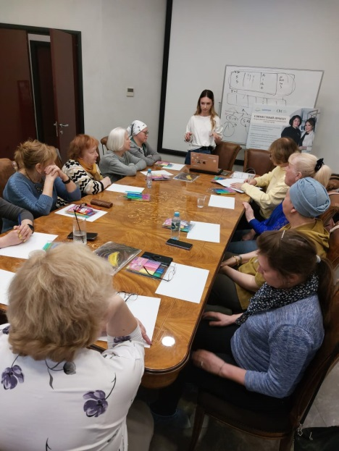
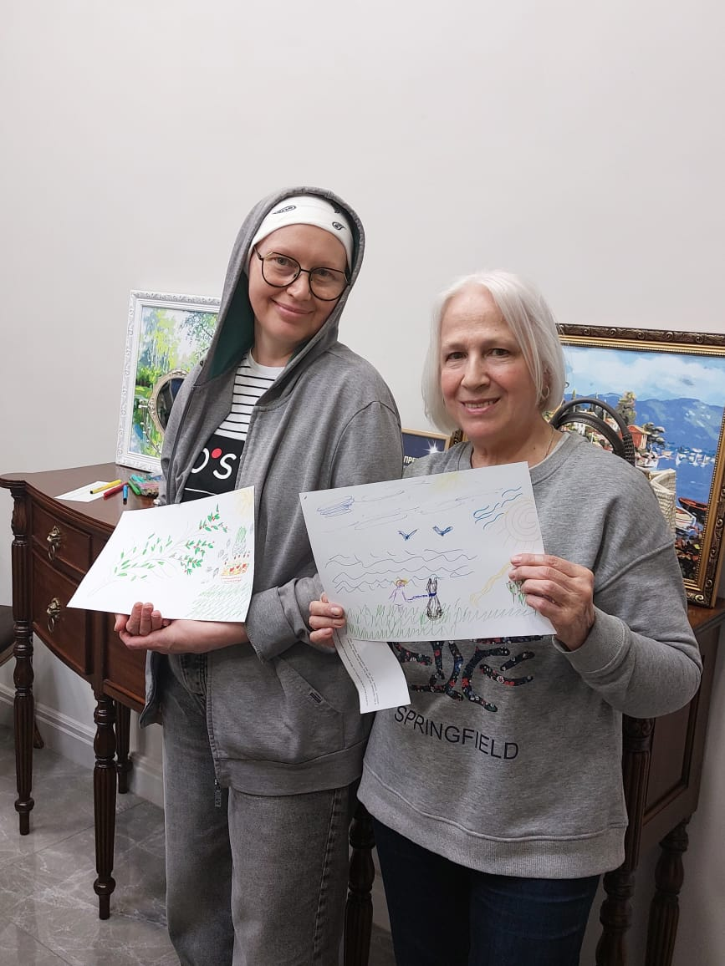
Наши встречи в клинике

Slide 13
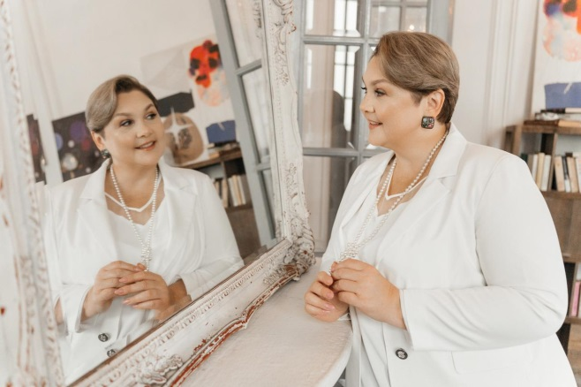
Отзывы наших пациентов
Ирина, пациентка МКНЦ им. А.С. Логинова:
«В январе 2021 года на ежегодном плановом осмотре мне диагностировали подозрение на онкологию и в начале февраля мне поставили диагноз – рак молочной железы. Шок, страх, отрицание, но и понимание, что «прятать голову в песок» неправильно, что очень хочу жить, что надо выстраивать план и действовать. Замечательные врачи МКНЦ им. А.С. Логинова всегда были рядом и поддерживали своей заботой и добрым отношением.
Когда после операции я поняла, что жива и мои дорогие хирурги сохранили меня женщиной, со мной случилось чудо новой прекрасной жизни. Я танцую, пою, рисую, занимаюсь флористикой и творчеством.
Сейчас я в ремиссии и моя жизнь преобразилась. Я раскрашиваю радостью каждый свой день.
В июле 2024 года от Ассоциации онкопациентов «Здравствуй!», Ирина Валерьевна Боровова предложила мне пройти реабилитацию в Клинике эстетической медицины Ольги Мороз! Я прошла программу «Стройное лицо». Ведь очень важно поддерживать не только здоровье своего тела, но и красоту души и молодость лица! Мне понравилось, что врачи здесь работают по уникальной методике, которая позволяет без хирургического вмешательства добиться отличных результатов. Я проходила комплекс процедур по авторской методике Ольги Мороз «Стройное лицо».
Сама Ольга Николаевна проводила мне все процедуры, а ассистировала ей, молодая, но уже очень опытная, заботливая и чуткая врач-косметолог Полина Александровна Лялюхина».

Slide 14
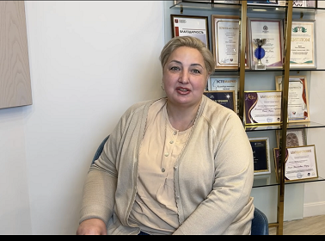
Оксана:
«После перенесенного заболевания я узнала о совместном проекте Всероссийской Ассоциации онкологических пациентов «Здравствуй» и Клиники эстетической медицины Ольги Мороз.
Я очень довольная результатом процедур, так как сразу увидела эффект – лицо подтянулось, улучшилось качество кожи, она стала сияющей, четким стал овал. Я нравлюсь себе, я нравлюсь окружающим! Впереди столько планов! Будем жить!»

Slide 15
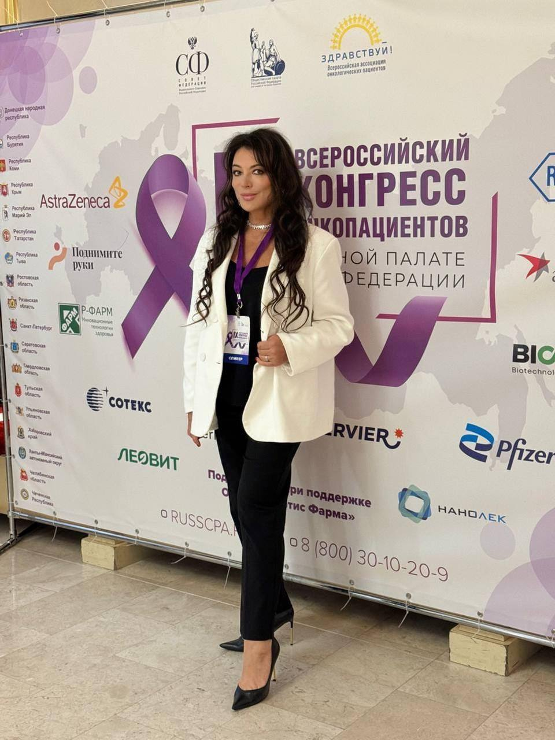
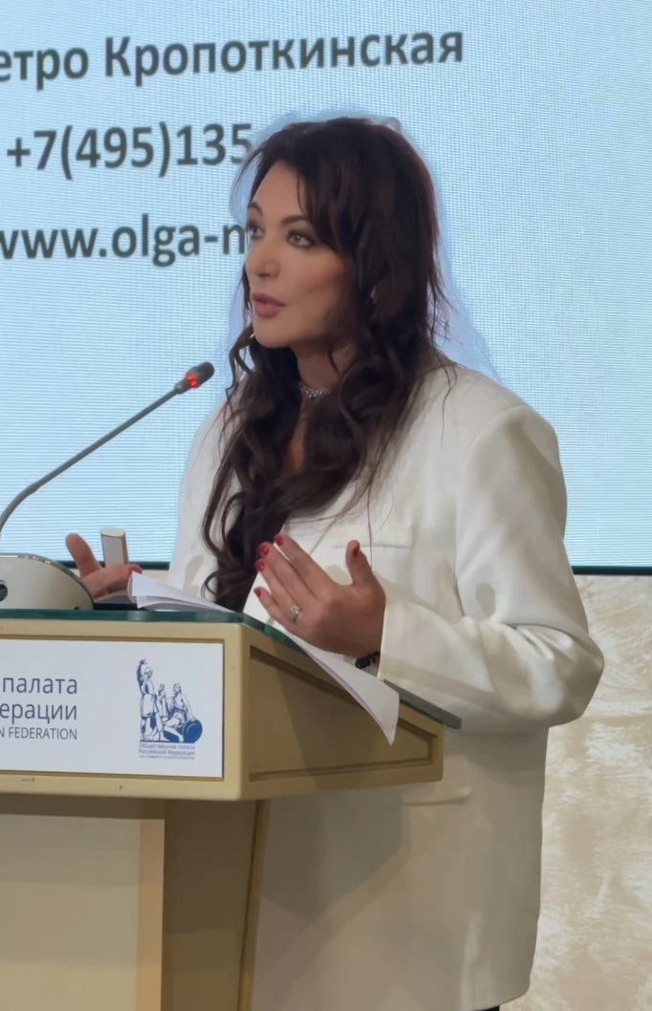
Национальный конгресс онкологических больных

Slide 16
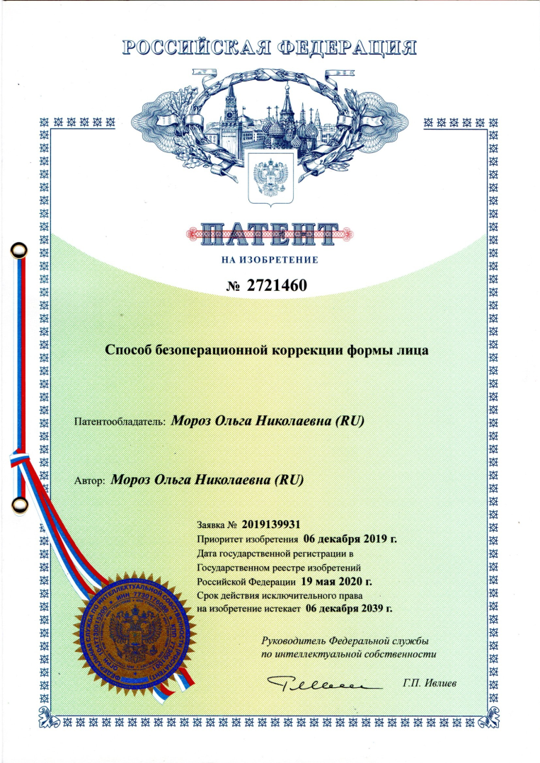
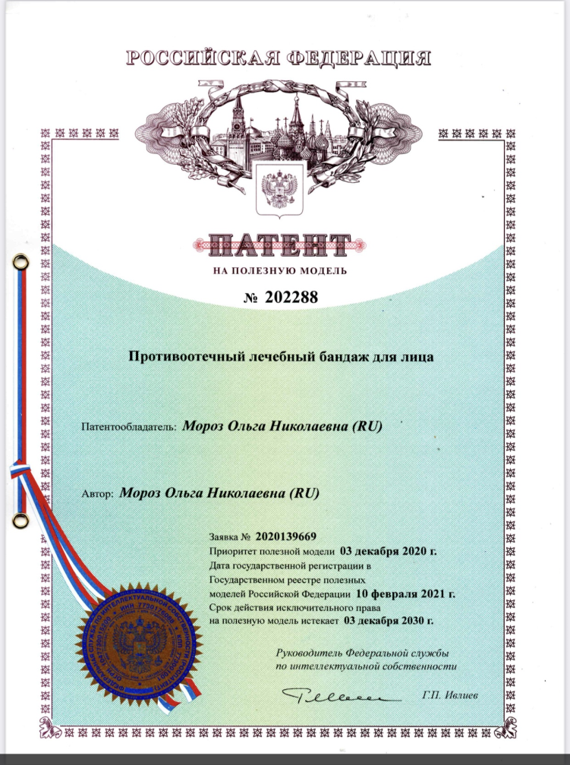
Наши патенты

Slide 17
СПАСИБО ЗА ВНИМАНИЕ!
Клиника эстетической медицины Ольги Мороз
Москва, Гоголевский бульвар, д.3
метро Кропоткинская
+7(495)135-40-90
www.olga-moroz.ru

